Slide 1
Phòng giáo dục và đào tạo quận Long Biên
Trường mầm non Đô Thị Sài Đồng
Giáo án văn học
Đề tài : Thơ “Yêu mẹ”
Lứa tuổi: Nhà trẻ 24 – 36 tháng tuổi

Slide 2
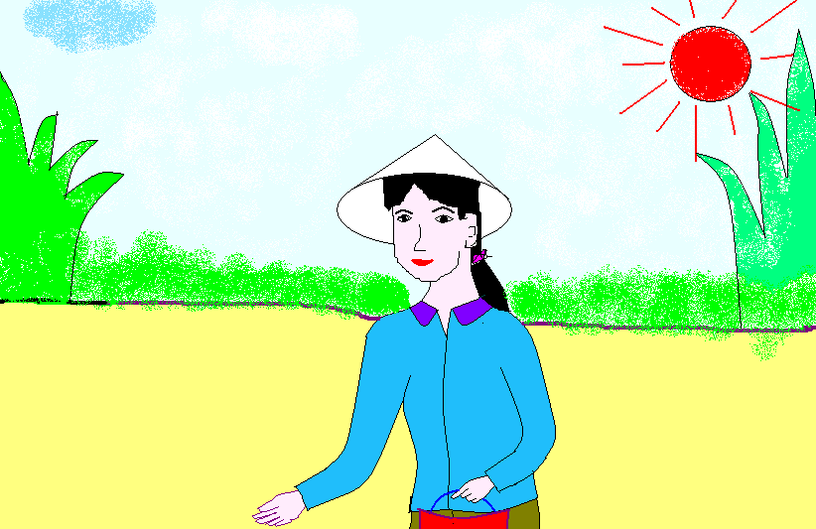
Yªu mÑ

Slide 3
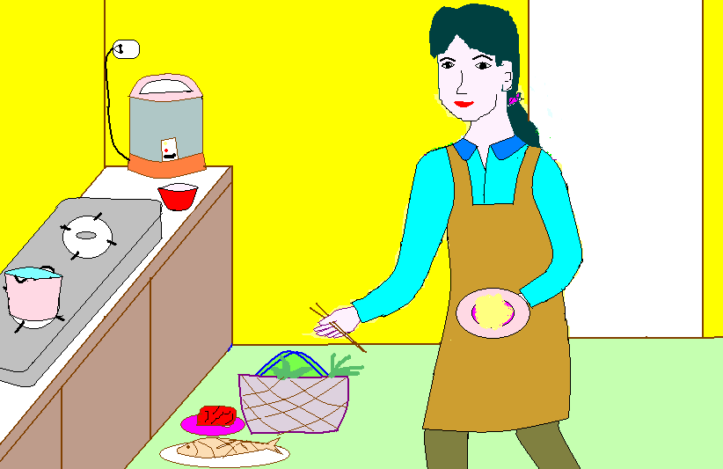
Yªu mÑ

Slide 4
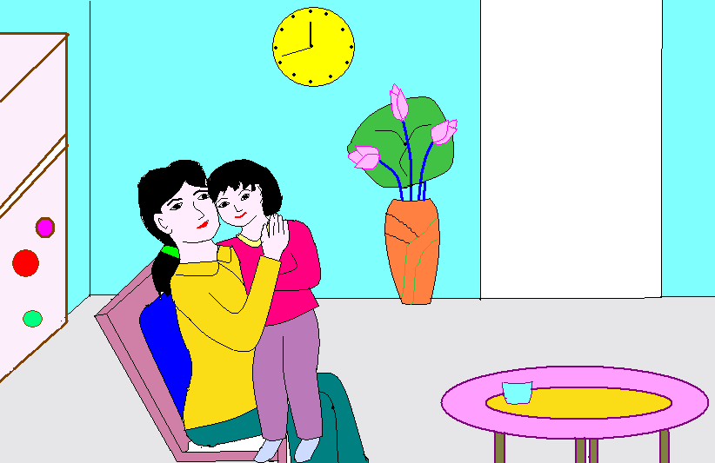
Yªu mÑ

